Slide 1
資通安全教育訓練 ｅ等公務園＋學習平台
註冊帳戶， 登入，個人資料修改
光復高中圖書館資媒組

Slide 2
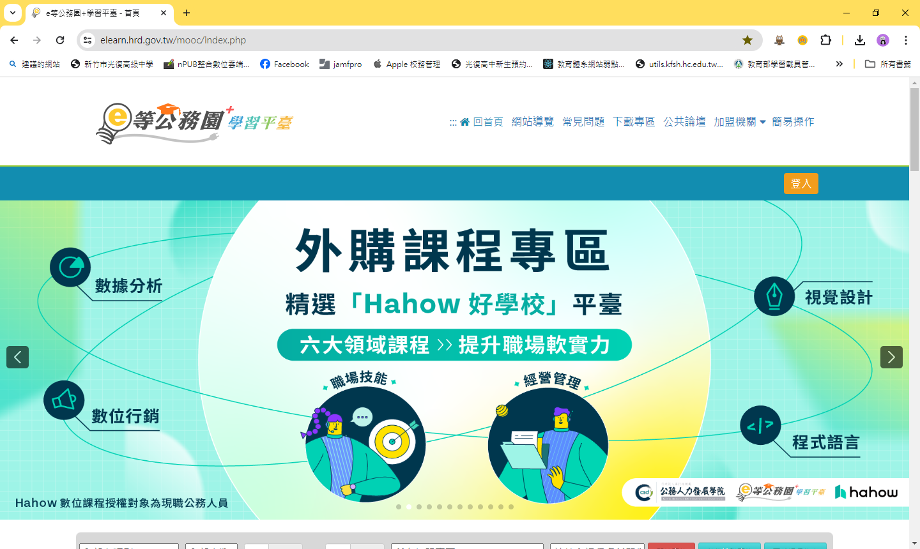
ｅ等公務園＋學習平台網圵 https://elearn.hrd.gov.tw/mooc/index.php

Slide 3
一、註冊會員
註冊時以“一般民眾”—＞“我的e政府”—＞會員身分
因需要研習時數證書，請於註冊時務必填寫正確的“姓名”“身份證號”
可勾選時數上傳至全教網（全國教師進修網）

Slide 4
右上“登入”
１

Slide 5
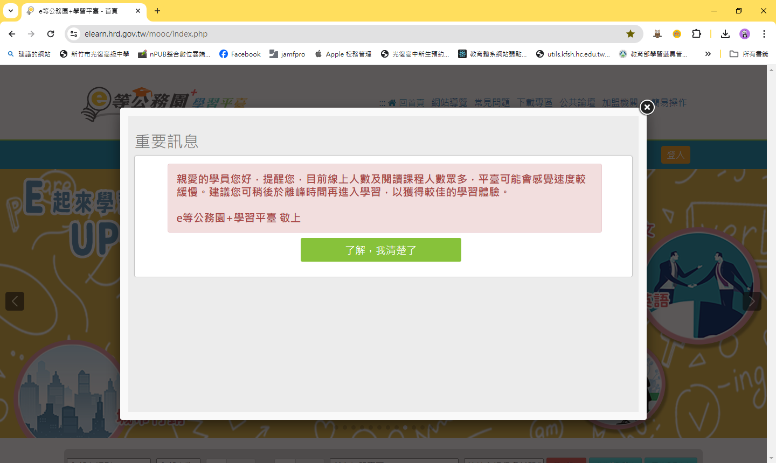
系統提醒訊息
２

Slide 6
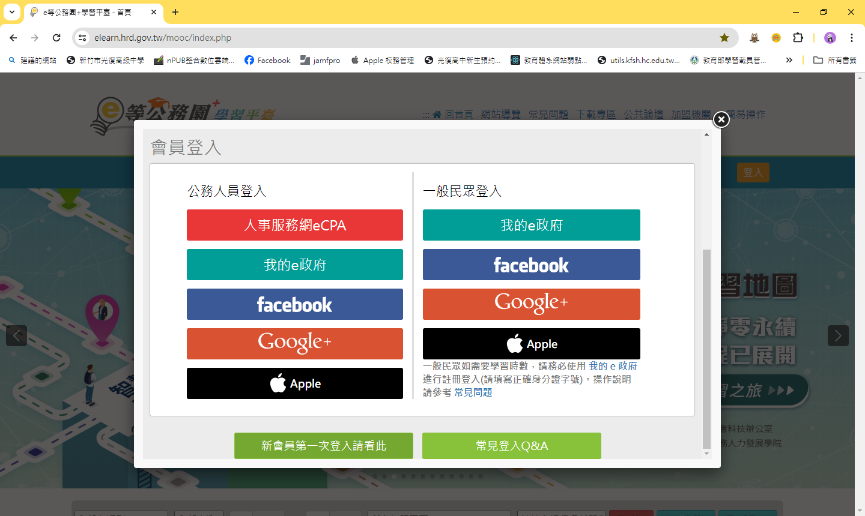
點選“一般民眾登入”—＞“我的ｅ政府”
３

Slide 7
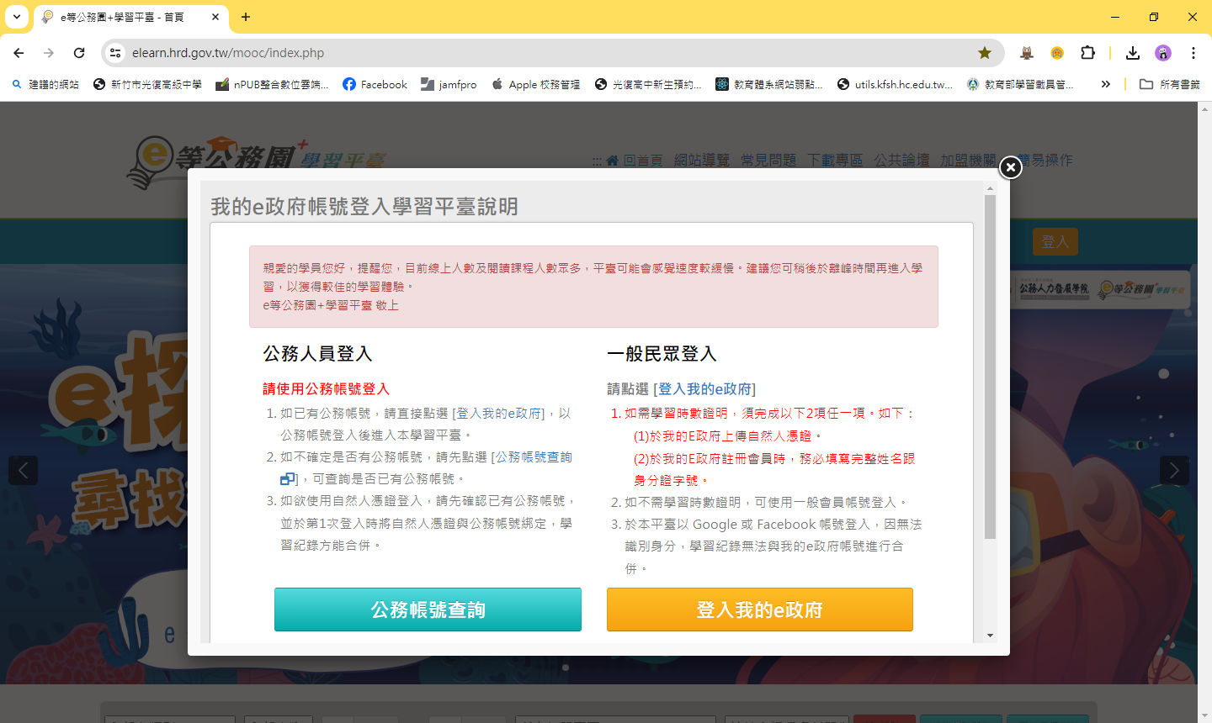
點選“登入我的e政府”
４

Slide 8
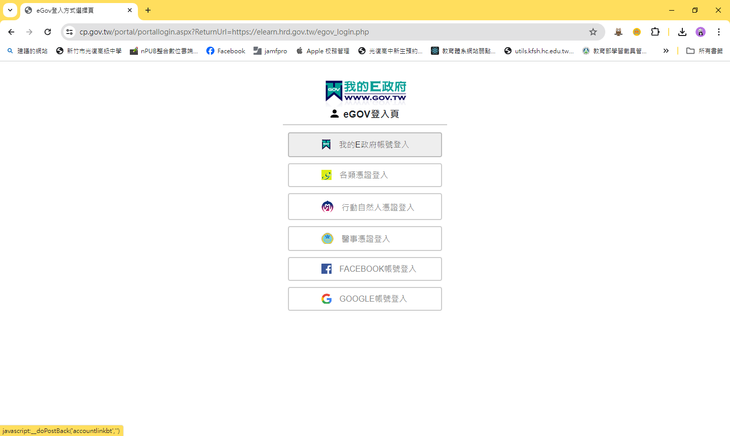
點選”我的e政府帳號登入”
５

Slide 9
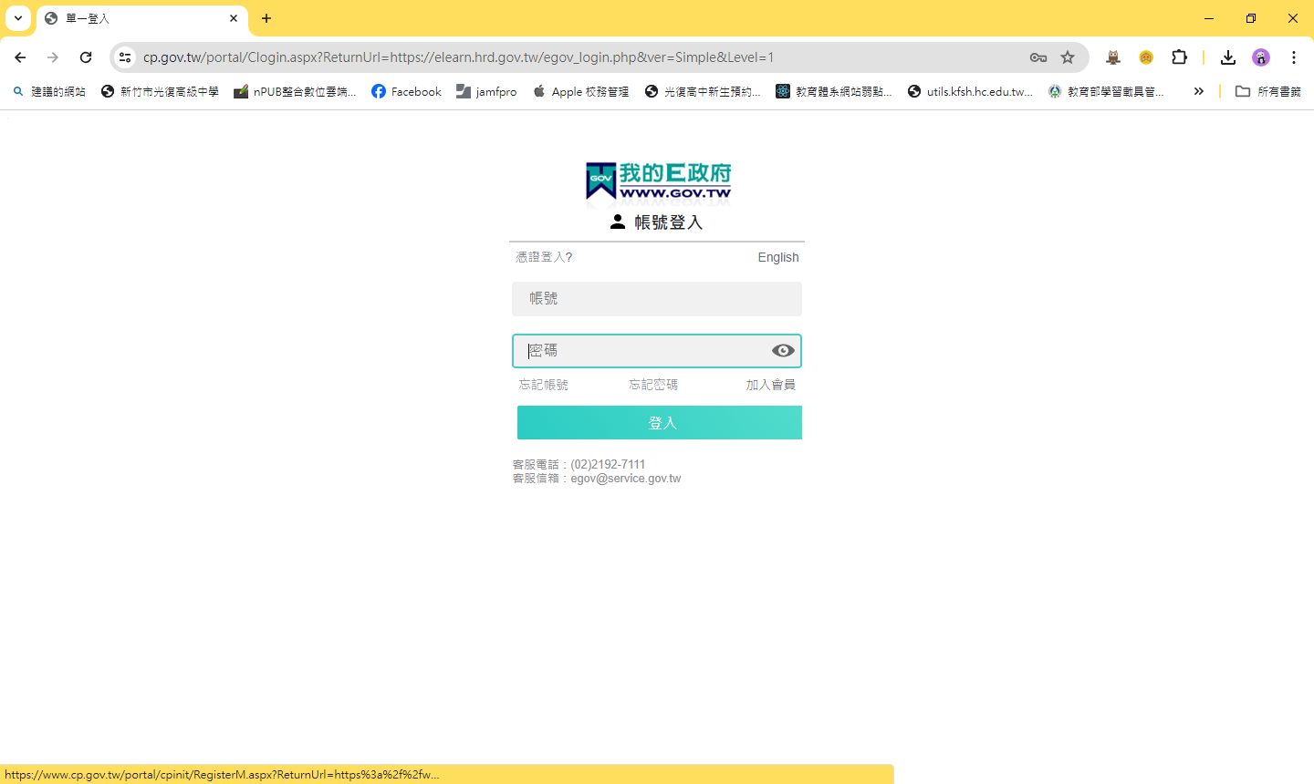
點選“加入會員”
６

Slide 10
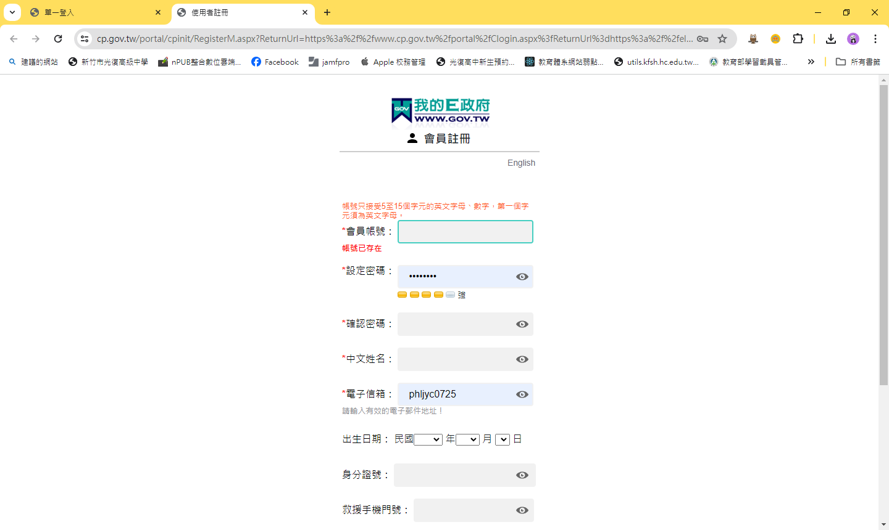
因為需要研習時數證書，故註冊時請務必填上完整“姓名”及“身份證號”

Slide 11
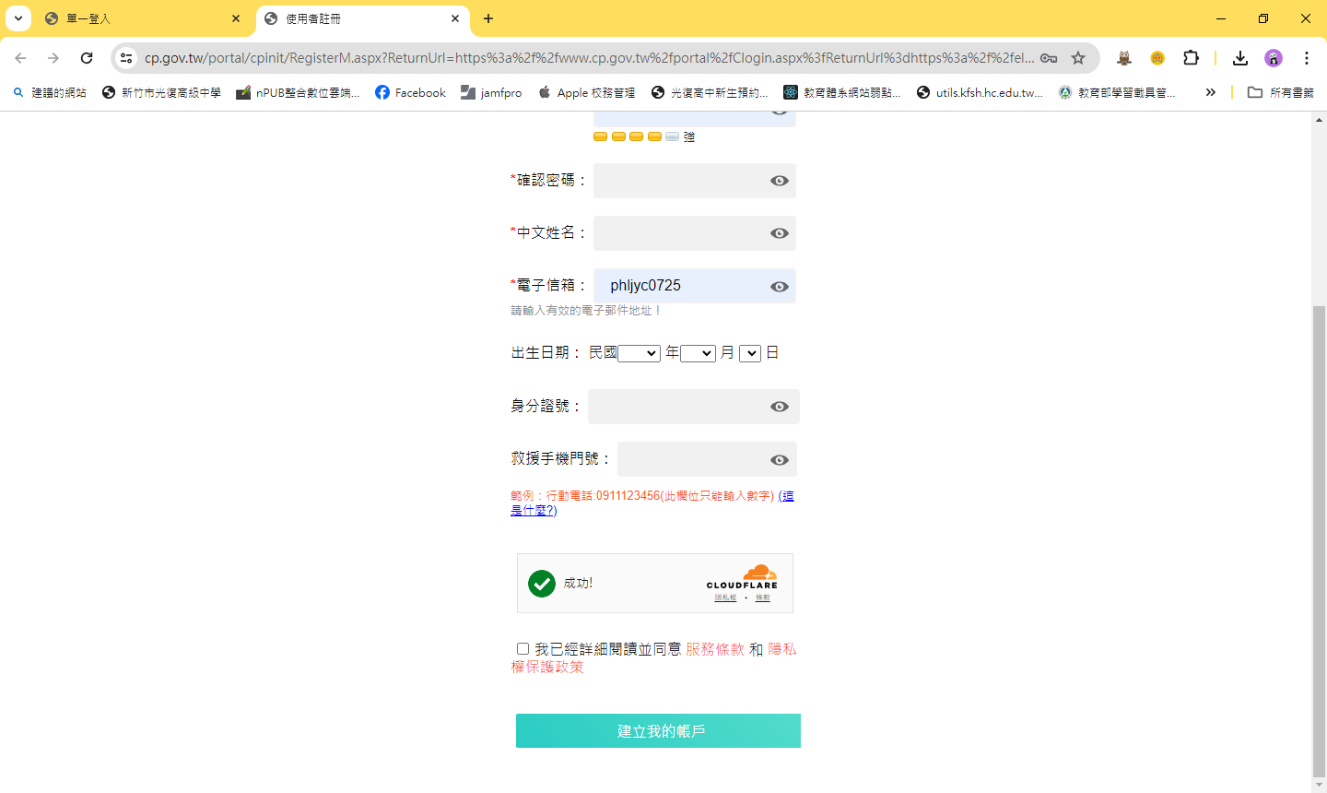
建立我的帳戶—＞完成註冊會員
７

Slide 12
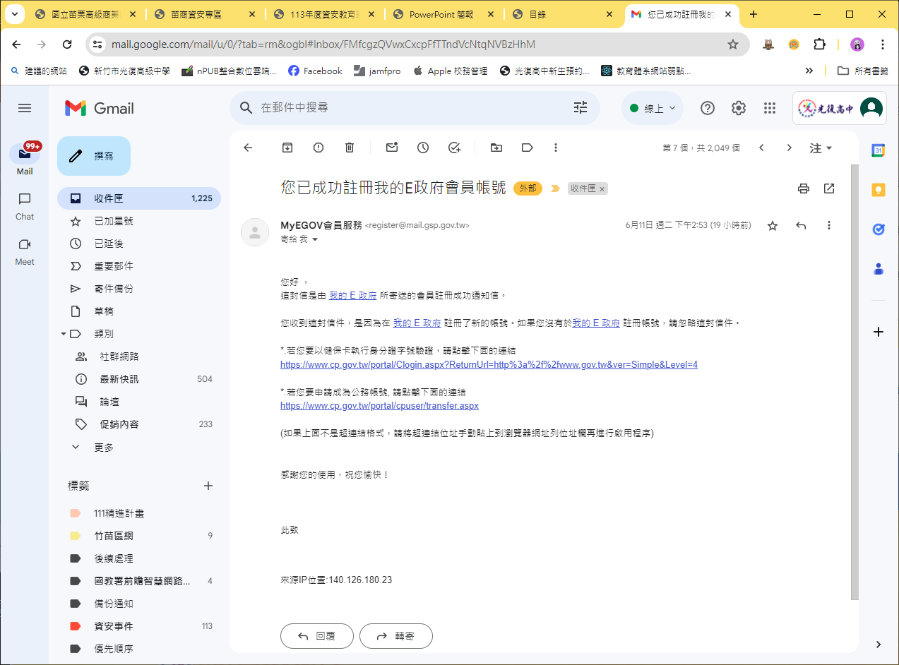
註冊完成會寄一封註冊通知信給您

Slide 13
二、登入，個資修改

Slide 14
右上“登入”
１

Slide 15
系統提醒訊息
２

Slide 16
點選“一般民眾登入”—＞“我的ｅ政府”
３

Slide 17
點選“登入我的e政府”
４

Slide 18
點選”我的e政府帳號登入”
５

Slide 19
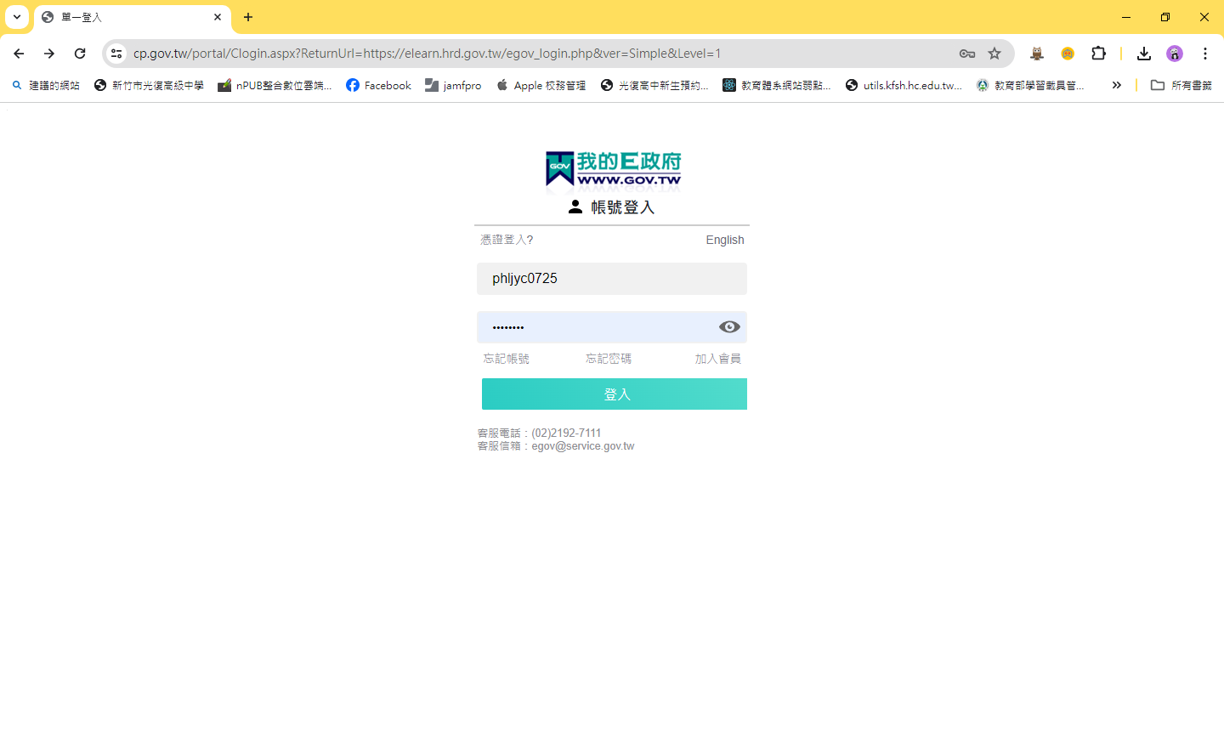
登入
６

Slide 20
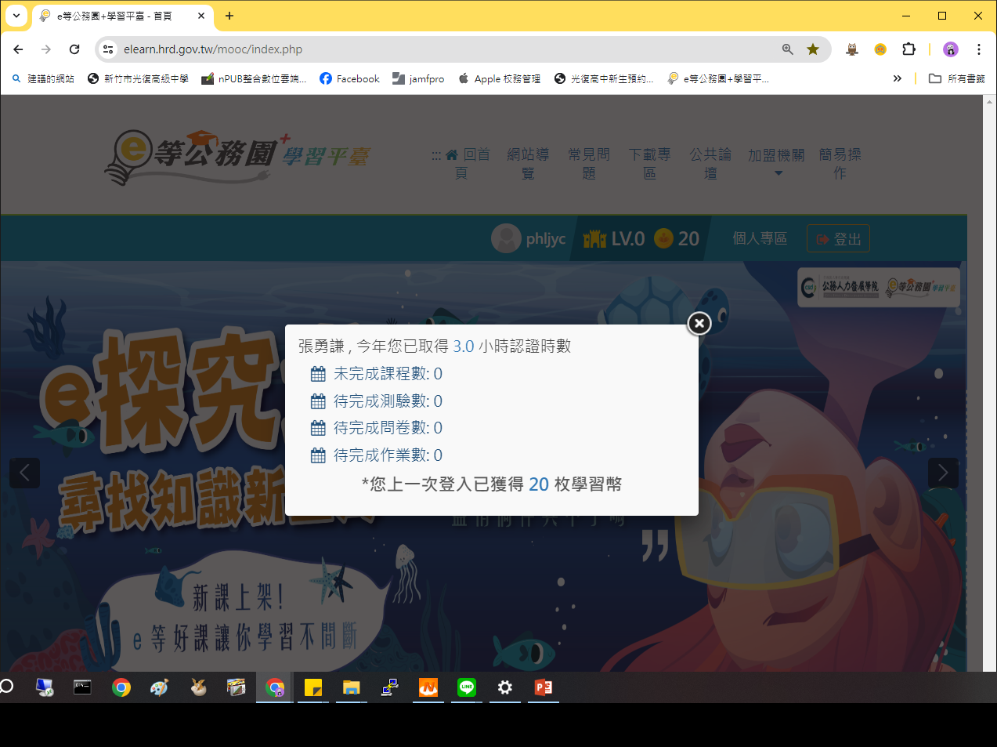
登入後個人畫面，會提示您研習時數及尚未完成事項
７

Slide 21
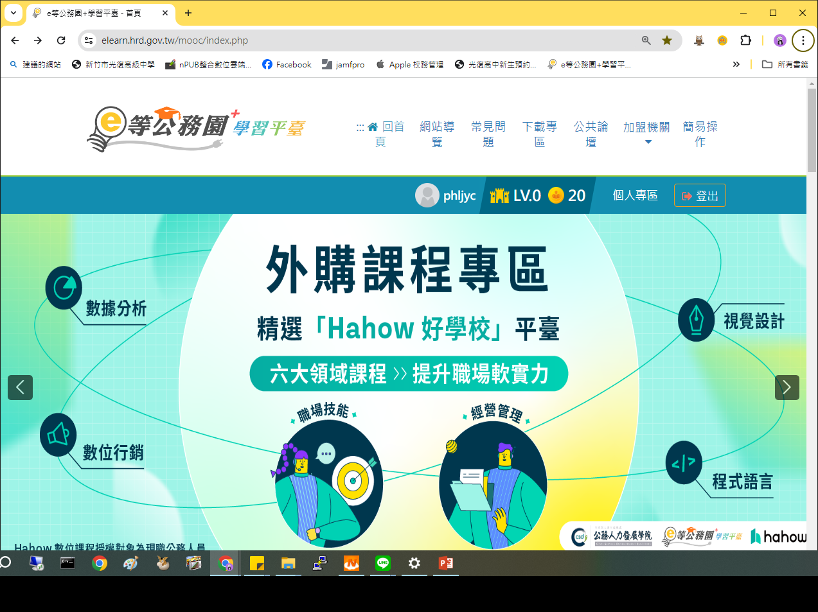
點按“個人專區“
８

Slide 22
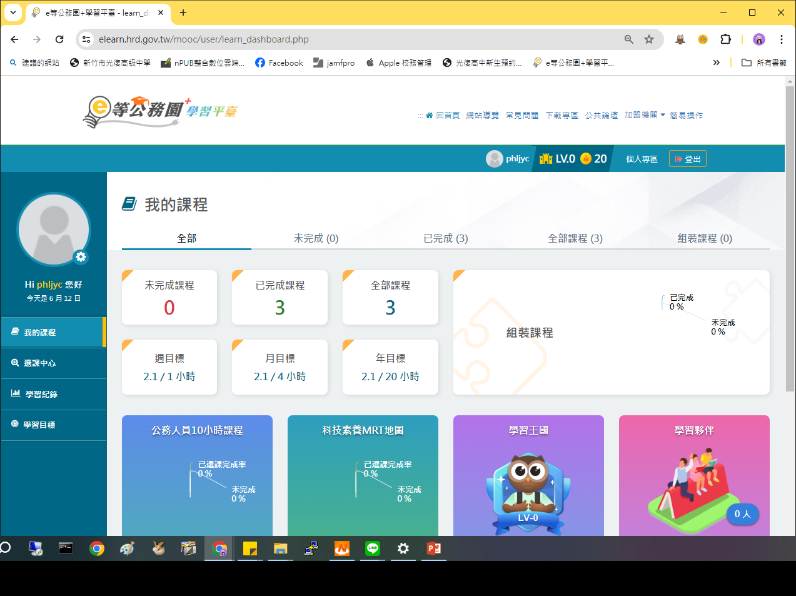
顯示您的修課記錄，左側頭像下方“齒輪”可查看編輯個人資訊
９

Slide 23
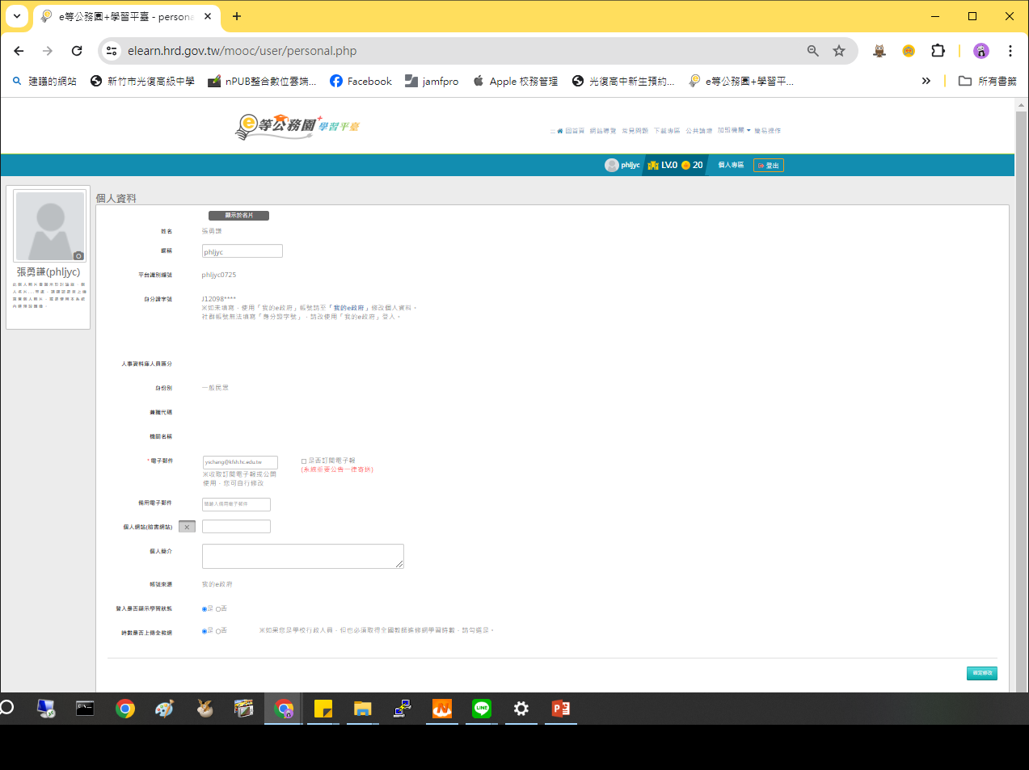
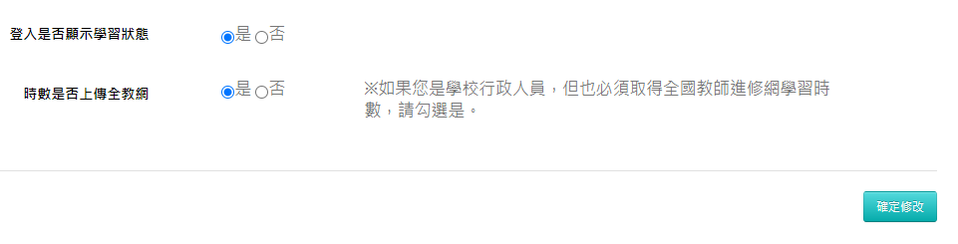
最下方可勾選時數是否上傳全教網,
按” 確定修改”
１０

Slide 24
準備好，上課去囉

